Slide 1

Vers la science historique moderne: positivisme et « roman national »
L’Histoire entre le Printemps des peuples et la Première guerre mondiale

Slide 2
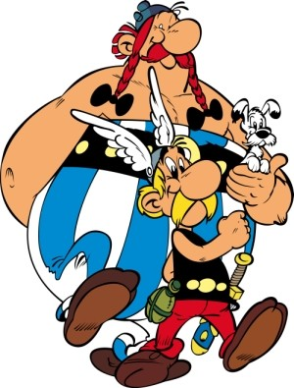
« Roman national » ou l’héritage de la Troisième république toujours vivant
« Les jeunes Français ignorent des pans de leur Histoire ou, pire encore, apprennent à en avoir honte. [Il faut] réécrire les programmes d’histoire avec l’idée de les concevoir comme un récit national. Le récit national, c’est une Histoire faite d’hommes et de femmes, de symboles, de lieux, de monuments, d’événements qui trouvent un sens et une signification dans l’édification progressive de la civilisation singulière de la France. » (François Fillon, 2016)
« Quelle que soit la nationalité de vos parents, jeunes Français, au moment où vous devenez français, vos ancêtres, ce sont les Gaulois et c’est Vercingétorix. » (Nicolas Sarkozy, 2016)

Slide 3
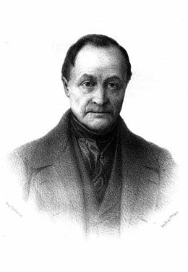
En quête de « l’histoire scientifique »
« L’histoire est un art, mais elle est aussi une science » (Hippolyte Taine)
Fin de l’ère romantique (après 1848)
Influence du milieu germanique
Influence de la philosophie positiviste (Auguste Comte)

Slide 4
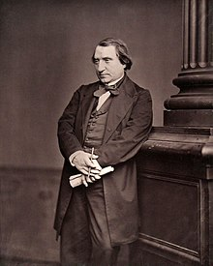
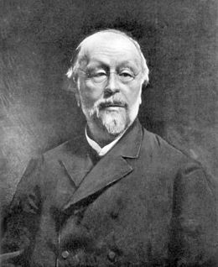
Entre l’histoire et la critique littéraire: le déterminisme
Ernest Renan (1823-1892): Vie de Jésus : influence de la philologie
Hippolyte Taine (1828-1893): Origines de la France contemporaine

Slide 5
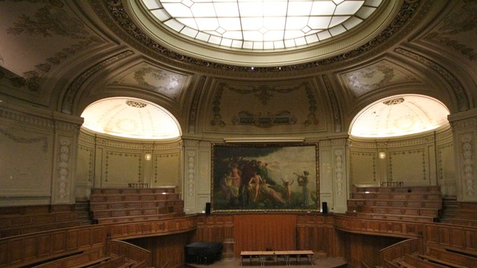
« Histoire universitaire »
L’historien doit établir « ce qui est vraiment arrivé » (Leopold Ranke)
« Pour un jour de synthèse, il faut des années d’analyse »
« Il faut lire tous les documents de l’époque et (…) n’accorder qu’à eux une entière confiance. » (Numa Fustel de Coulanges)

Slide 6
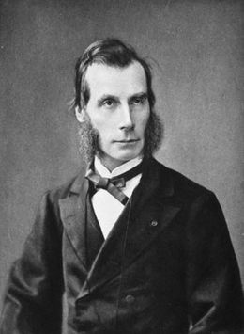
Numa Fustel de Coulanges (1830-1889)
« maître » de l’histoire positiviste, fondateur de la méthode strictement scientifique de l’histoire
La Cité antique (1864)
Histoire des institutions politiques de l’ancienne France (inachevé)

Slide 7
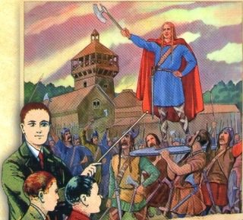
Construction du « roman national »
l’école sous la Troisième république – publique et laïque
L’importance de l’Histoire: racines de l’identité nationale, construction de la citoyenneté
« vulgarisation » de l’histoire pour les besoins de l’enseignement

Slide 8
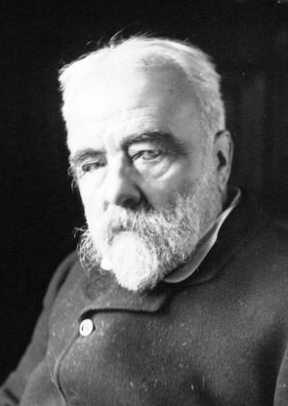
Ernest Lavisse (1842-1922)
« Enfant (…) tu dois aimer la France, parce que la nature l’a faite belle, et parce que son histoire l’a faite grande. »
Historien, universitaire, membre de l’Académie française
Directeur du projet collectif Histoire de France illustrée depuis les origines jusqu’à la Révolution, 1900-1912 et L’Histoire contemporaine de la France, 1920-1922 : synthèse positiviste de l’histoire française
Auteur des manuels scolaires, surtout de l’Histoire de France, cours élémentaire, dit « Petit Lavisse »

Slide 9
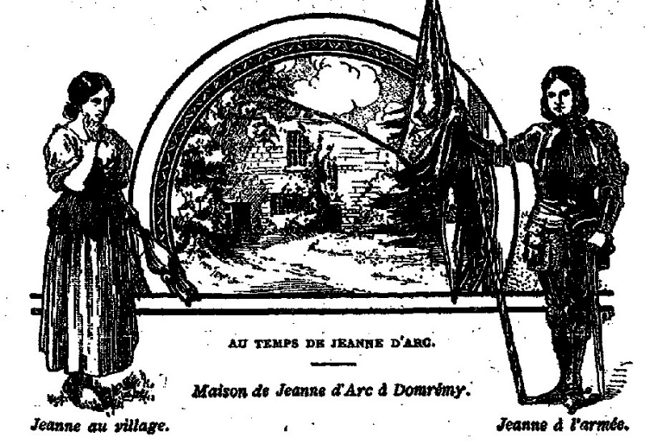
L’Histoire de France dans l’interprétation d’Ernest Lavisse: Jeanne d’Arc
Comment se distingue l’approche de Lavisse de celle de Jules Michelet et comment il succède à la vision de l’historien romantique ?
Comment se traduit l’objectif éducatif du livre ?
Quelles valeurs souligne-t-il, comment sa conception incarne la « mythologie historique » ?

Slide 10
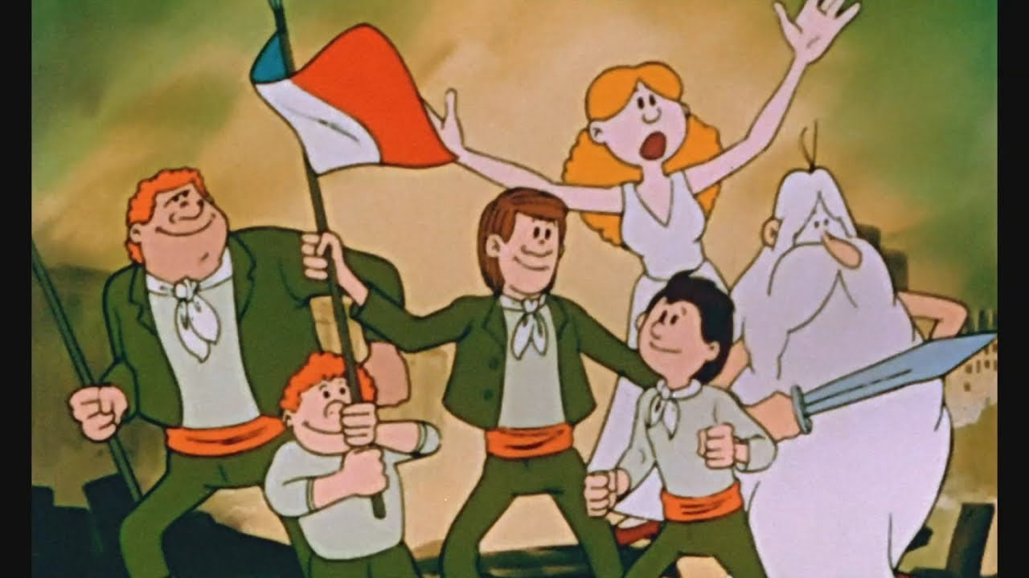
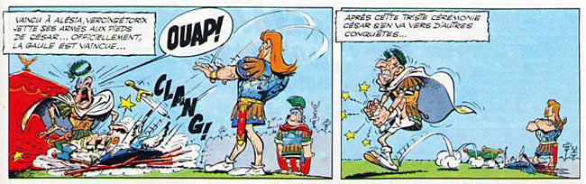
« Roman national » et la culture populaire

Slide 11
« Le Roman national » et les clichés historiques: Charlemagne
(Il était une fois l‘homme 9)

